Slide 1
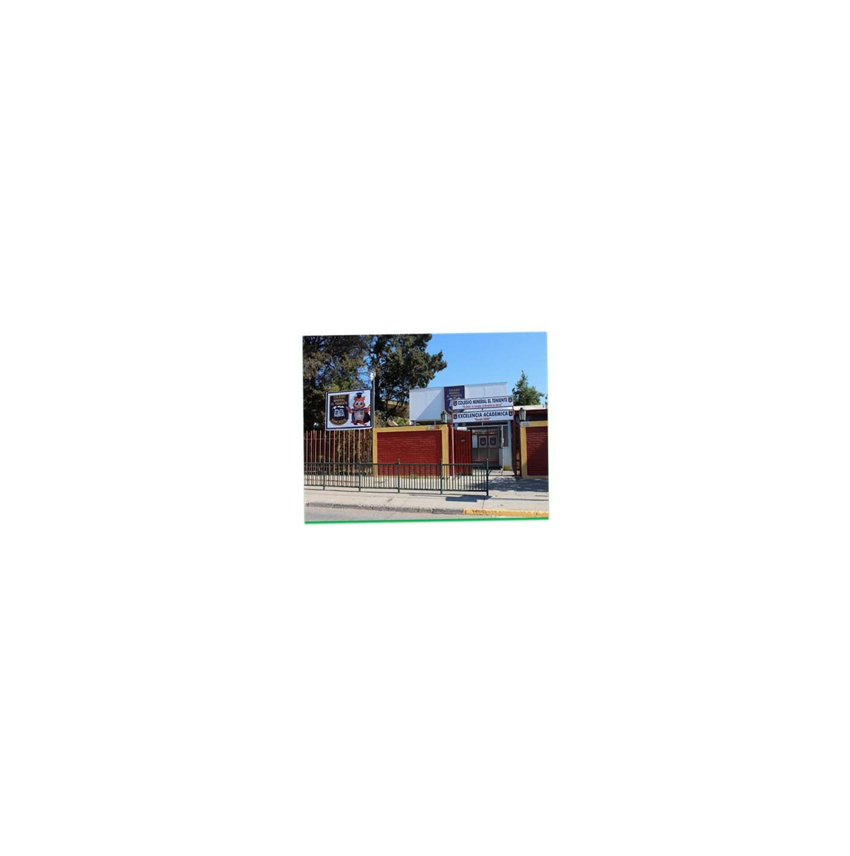
NIVELES DE ORGANIZACIÓN Y TEJIDOS.
Profesora: Mirta Quilodran Medina
Asignatura: ciencias naturales.
Curso: 8°año A-B
Apoyo guía n°13.

Slide 3
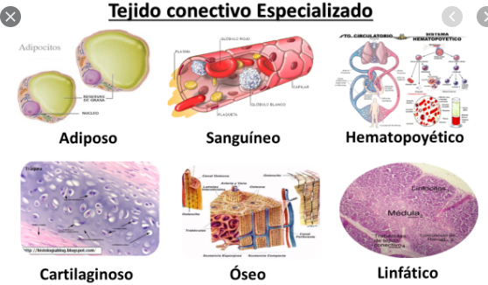
TEJIDOS CONECTIVOS O CONJUNTIVO.

Slide 4
MAPA CONCEPTUAL

Slide 5
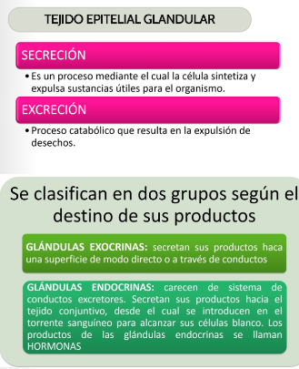
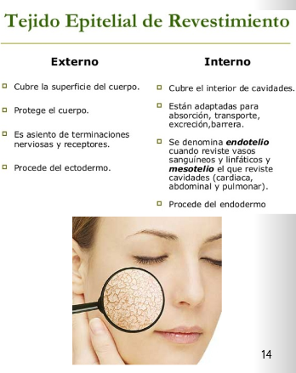
TEJIDOS EPITELIAL.

Slide 7
TEJIDOS NERVIOSOS.

Slide 8
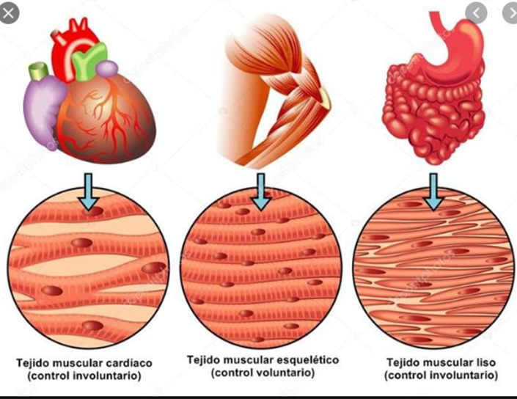
TEJIDO MUSCULAR.
El tejido muscular es responsable del movimiento de los órganos y de los organismos. Está formado por unas células denominadas miocitos o fibras musculares que tienen la capacidad de contraerse. El tejido muscular se divide en tres tipos: esquelético, cardiaco y liso.

Slide 9
TE ADJUNTO ALGUNOS VIDEOS A MODO DE SUGERENCIA.
VIDEO 1: ¿Cuáles son los niveles de organización de la materia?
https://www.youtube.com/watch?v=mHpqQ7mZSvY
VIDEO 2: NIVELES DE ORGANIZACIÓN DE UN ORGANISMO.
https://www.youtube.com/watch?v=xy_XadXRHQw
VIDEO 3 : TEJIDOS
https://www.youtube.com/watch?v=2Dmk9_d1W4Y

